Slide 1

ທັກສະພື້ນຖານສຳຫຼັບນັກພັດທະທີ່ຄວນຮຽນຮູ້ໄວ້

Slide 2
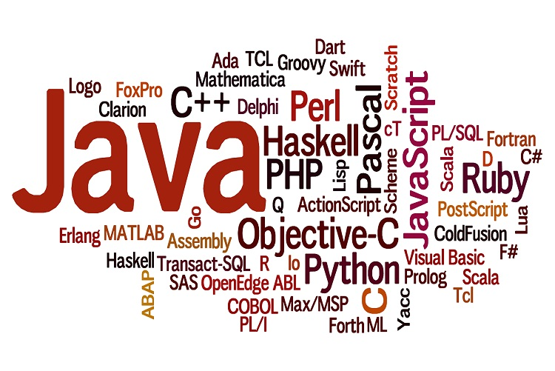
ພື້ນຖານການຂຽນພາສາ ໂປຣແກຣມ
ຕ້ອງມີພື້ນຖານການຂຽນພາສາໂປຣແກຣມໃດໜື່ງຢ່າງຫນ້ອຍ 1ພາສາ ໃນເຊີງເລີກ ເຊັ່ນ: java python , C , C++ ,HTML…..

Slide 3
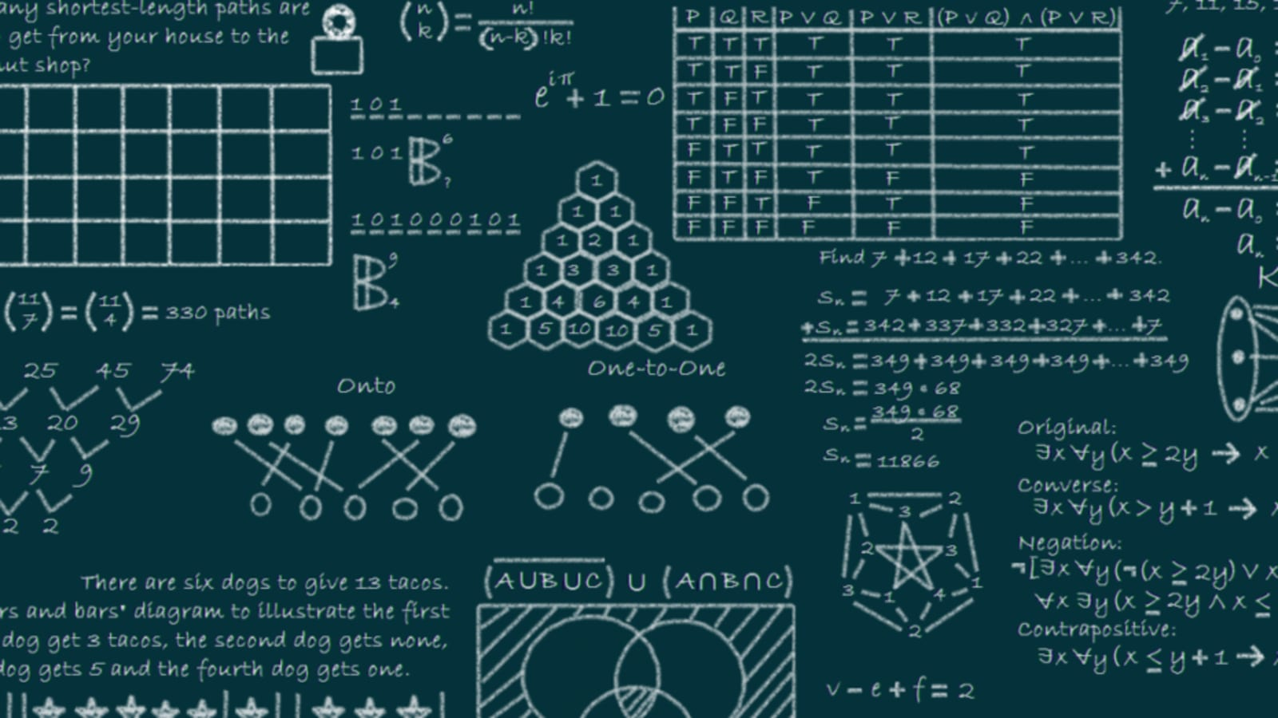
Data Structure ແລະ Algorithm
ເປັນທັກສະທີມີຄວາມສຳຄັນສູງສຸດທີນັກພັດທະນາຕ້ອງມີເພື່ອທີຈະໃຊ້ຈັດລະບຽບຂໍ້ມູນ.
ເພາະການໄດ້ເຂົ້າໃຈເຖີງໂຄງສ້າງຂໍ້ມູນແຕ່ລະຊະນິດ ເຮັດໃຫ້ເຮົາເຂົ້າໃຈເຖີງຕັກກະກ່ຽວກັບວິທີການສ້າງ ການດືງຂໍ້ມູນອອກມາໃຊ້ງານ ແລະ ການເຂົ້າເຖີງຂໍ້ມູນໄດ້ຢ່າງວ່ອງໄວ.

Slide 4
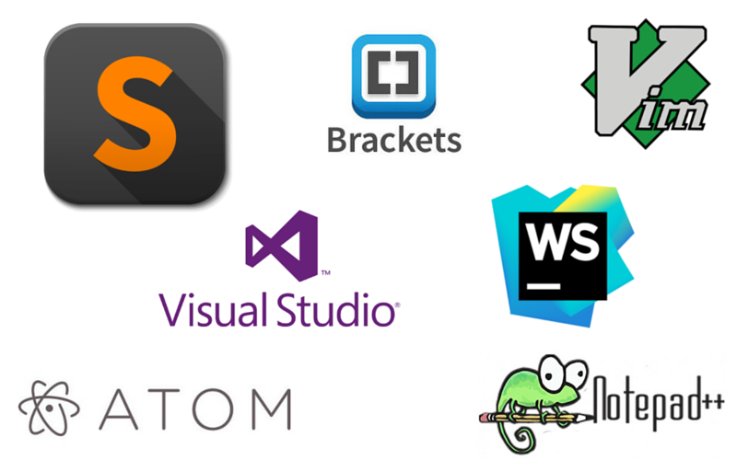
ໂປຣແກຣມແກ້ໄຂຂໍ້ຄວາມ (Text Editor)
Text Editor ເປັນໂປຣແກຣມທີ່ໃຊ້ສຳລັບສ້າງ ແລະ ແກ້ໄຂ Source Code ນັກພັດທະນານິຍົມໃຊ້ໃນການຂຽນ ແລະ ເເກ້ໄຂຕົວອັກສອນເຊິ່ງເປັນຄຳສັ່ງຕ່າງໆປະຈຸປັນມີ ຫຼາຍຕົວໃຫ້ໃຊ້ເຊັ່ນ:
Sublime Text.
Atom.
Visual Studio Code.
Espresso.
Brackets.
Coda 2.
Notepad++
Vim.

Slide 5
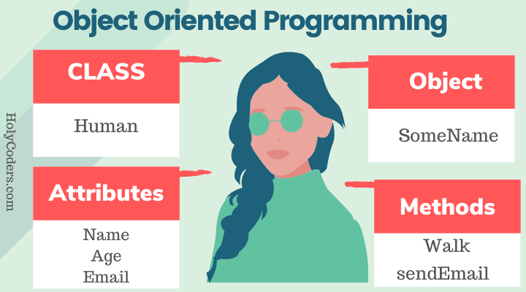
OOP Programming language
ເປັນພາສາພື້ນຖານຂອງຄົນຈະເປັນໂປຣເເກຣມເມີ ຫຼື ນັກພັດທະນາແອັບພິເຄຊັນໂດຍການທີເຈົ້າຈະເກັ່ງຂື້ນໄດ້ເຈົ້າຈະຕ້ອງມີທັກສະການຂຽນໂປຣເເກຣມເເບບ Oop (object oriented programming) ເປັນພາສາໂປຣ
ເເກຣມເຊິງວັດຖຸ ເຊັ່ນ : C++ ,java ,python , dart

Slide 6

UNIX (Linux)
Linux ເປັນລະບົບປະຕິບັດການ OS ຄ້າຍຄືກັບ windows ແຕ່ຈະໃຊ້ຄຳສັ່ງສະເພາະ ໃນການໃຊ້ງານ ຖ້າຮູ້ຄຳສັ່ງຫຼາຍ ເຮົາກໍ່ເຮັດວຽກໄດ້ໄວຂື້ນ

Slide 7
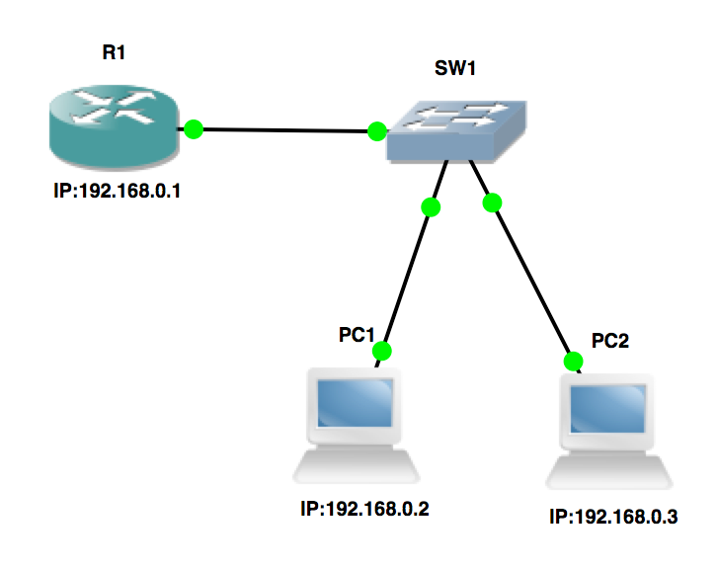
ພື້ນຖານລະບົບເຄືອຂ່າຍ
ຕ້ອງເຂົ້າໃຈຫຼັກການເຮັດວຽກພື້ນຖານຂອງລະບົບ ເນັດເວີກ ເພາະຕົວເເອັບພິເຄຊັນທີ່ເຮົາພັດທະນາຕ້ອງອາໄສ ເນັດເວີກ ໃນ ການເຊື່ອມຕໍ່ຕັ້ງເເຕ່ client ໄປຍັງ sever

Slide 8
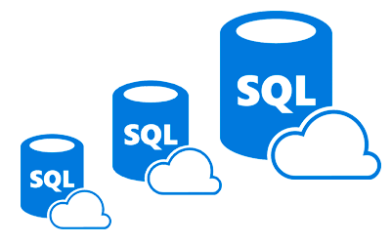
Database SQL
SQL ເປັນພາສາທີ່ໃຊ້ຕິດຕໍ່ກັບ ຖານຂໍ້ມູນ ຫຼື Database ຄວາມຮູ້ພື້ນຖານທີ່ຕ້ອງຮູ້ກໍມີ CRUD ( create /read / update / delete ) ເພື່ອໃຊ້ຈັດການຂໍ້ມູນ ແລະ ດືງຂໍ້ມູນອອກມາໃຊ້ງານ​

Slide 9
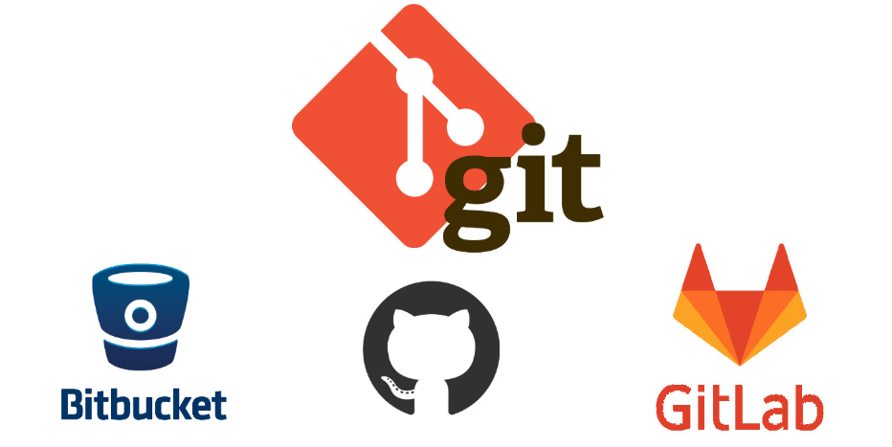
Version Control Tool (Git)
ໃຊ້ໄວ້ເກັບ backup ແລະ ຈັດການ Source code ບໍ່ໃຫ້ສູນຫາຍໄປ ເປັນທັກສະອີກຢ່າງທີຈຳເປັນຕ້ອງມີ

Slide 10
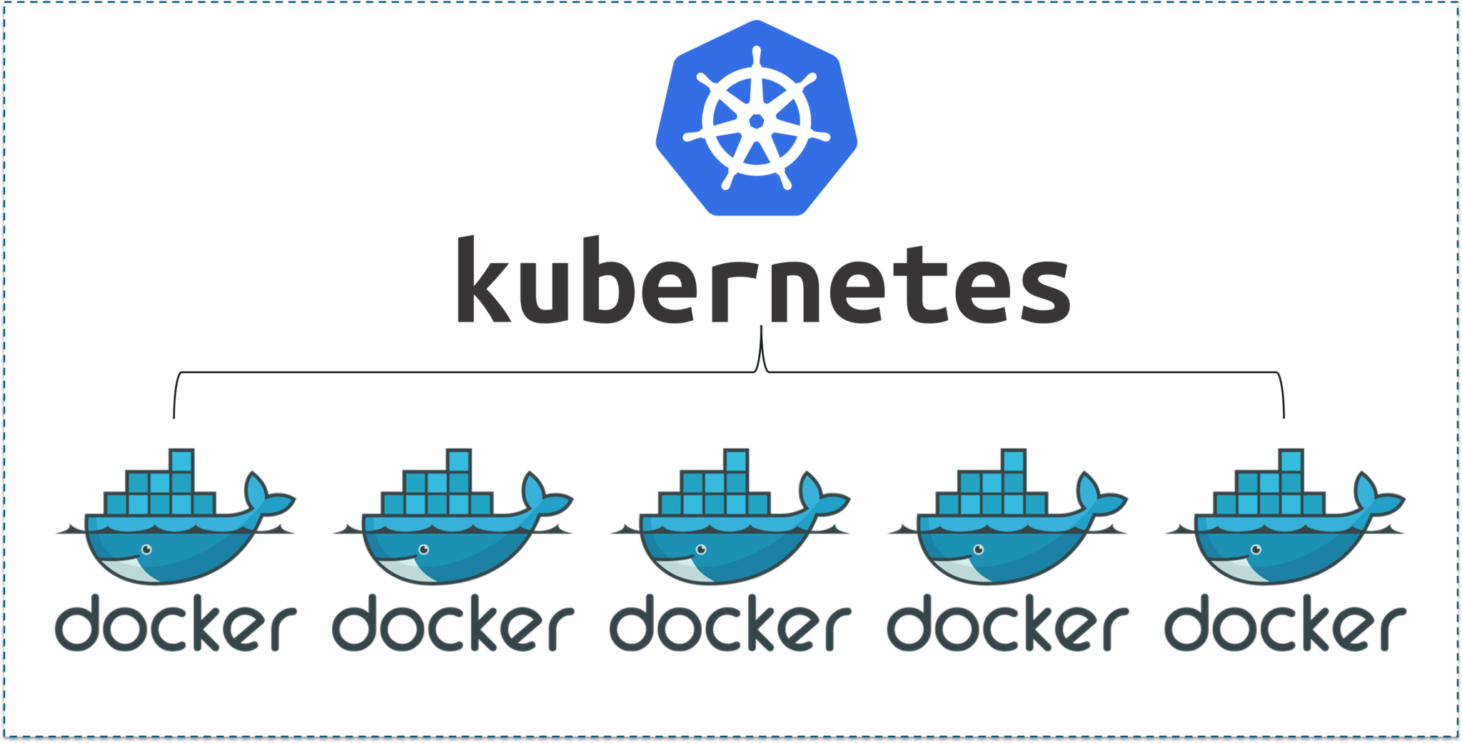
Containers ( Docker,Kubernetes)
Containers ຄື virtual Machineທີ່ຈຳລອງສະພາບເເວດລ້ອມເໝືອນຈີງຂື້ນມາ ໂດຍເຮົາບໍ່ຈຳເປັນຕ້ອງມີເຄື່ອງ server ຫລາຍໆຕົວໃຫ້ເປືອງງົບ dev ສາມາດ deploy ງານໄດ້ງ່າຍ ສະດວກ ແລະ ໄວຂື້ນ

Slide 11
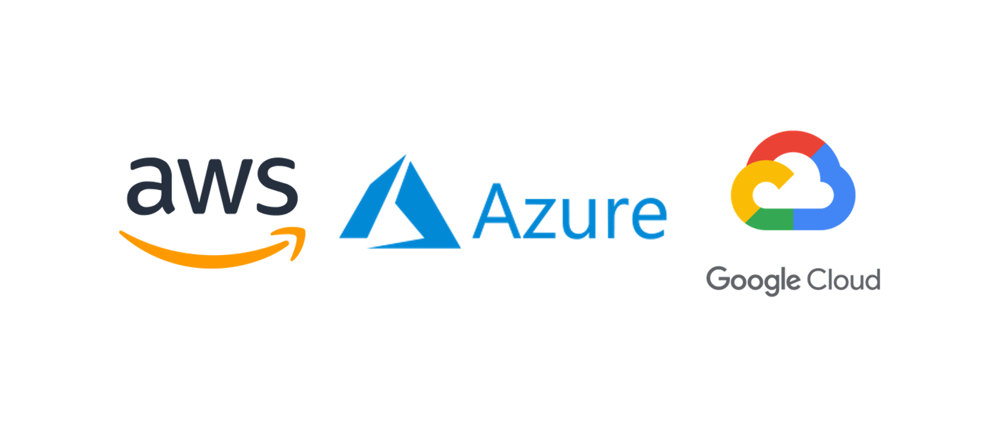
Cloud Platform (AWS,GCP,Azure)
Cloud ເປັນລະບົບຄອມພິວເຕີທີ່ເກີດຂື້ນເພື່ອຮອງຮັບການເຮັດຂອງຜູ້ໃຊ້ງານໃນທຸກໆດ້ານ ທັງດ້ານລະບົບເຄືອຂ່າຍ ການຈັດເກັບຂໍ້ມູນ ການຕິດຕັ້ງຖານຂໍ້ມູນ ຫຼື ການໃຊ້ງານດ້ານຊອບເເວສະເພາະດ້ານທຸລະກິດຕ່າງໆ​ ເປັນຕົ້ນ
ປະຈຸບັນບໍລິສັດຕ່າງກໍເລີ່ມເອົາລະບົບໄປໄວ້ໃນຄາວ ເນື່ອງຈາກມີຂໍ້ດີຕ່າງໆເຊັ່ນ:ປະຍັດຄ່າໃຊ້ຈ່າຍ

